Slide 1

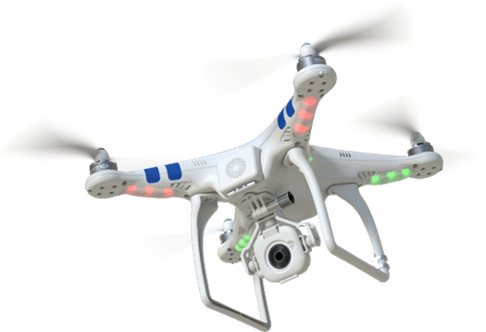
1
Corso di Laurea Triennale in Informatica
07 maggio 2021
Anno Accademico 2019/2020
Realizzazione di un sistema di video Real-Time con canali multipath da drone a stazione di comando
Candidato: Simone Iozia
Tutore Accademico: Prof.ssa Federica Paganelli
Tutore Aziendale: Dott. Alberto Gotta
Notes:
Buongiorno a tutti! Mi chiamo Simone Iozia, oggi presenterò il lavoro di tirocinio che ho svolto in questi ultimi mesi presso il CNR di Pisa. Il progetto consiste nella realizzazione di un sistema video in Real-Time trasmesso da un drone verso una stazione di comando attraverso non solo un canale, ma diversi canali. Ma andiamo per gradi.

Slide 2
CONCETTI DI BASE
01
SOFTWARE
02
INDICE
SVILUPPO
03
TEST
04
2
Protocolli di rete
Piattaforme open-source
Pipeline e Scheduler
Grafici temporali
Notes:
All’inizio spiegherò brevemente la teoria di base e il software che ho usato durante lo sviluppo, quindi spiegherò l’applicazione che ho implementato insieme ai test effettuati.

Slide 3
01
CONCETTI DI BASE
3
Protocolli RTP/RTCP e Multipath-RTP

Slide 4
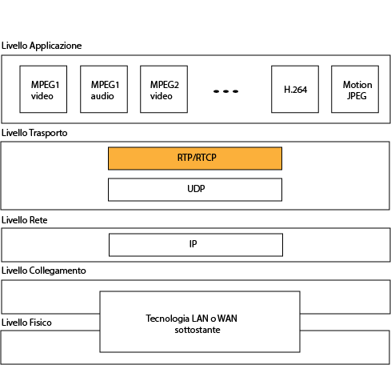
PROTOCOLLI IN REAL-TIME
4
RTP (REAL-TIME TRANSPORT PROTOCOL)
Offre funzionalità di trasporto end-to-end adatte a applicazioni che trasmettono dati in tempo reale.
Fra i campi del suo header, si ricordano SSRC e sequence number, che identificano il pacchetto in modo univoco. Permette anche di estendere l’header.
RTCP (REAL-TIME CONTROL PROTOCOL)
‘‘Fratello minore’’ di RTP, la funzione principale di questo protocollo è quella di monitorare i dati sulla Qualità del Servizio (come numero di pacchetti persi, jitter, ecc.) della sessione RTP identificata da SSRC.
Notes:
Per trasmettere il video ho sfruttato il protocollo RTP, adatto per quelle applicazioni che trasmettono dati in tempo reale. Viene usato insieme a UDP, allo scopo di aggiungere quelle funzionalità di trasporto necessarie quando si trattano dati in tempo reale: RTP aggiunge la possibilità di identificare il flusso attraverso un SSRC e di riordinarlo attravero un sequence number. Inoltre è possibile estendere l’header con campi a piacere dello sviluppatore. Fratello minore di RTP, è RTCP, che associato a una sessione RTP, ci dà le statistiche su quella sessione: come numero di pacchetti persi, jitter (variazione di ritardo tra pacchetti) e via dicendo.

Slide 5
5
MULTIHOMING
Lo è un dispositivo che può sfruttare contemporaneamente
2 o più interfacce di rete: per esempio, uno smartphone
che può ricevere pacchetti da WiFi e connessione 5G
allo stesso tempo.
MULTIPATH-RTP
Estensione di RTP, MPRTP gestisce la divisione di un flusso video RTP in più sotto-flussi di trasmissione. Migliora la qualità del video, il bilanciamento del carico e la tolleranza agli errori.
Notes:
Altri 2 concetti importanti per questo progetto sono il multihoming, ovvero la capacità di un dispositivo di connettersi contemporaneamente a 2 interfacce di rete differenti come wifi e 5g, e il multipath rtp: di base rtp non consente di dividere in più sottoflussi e aggregare il flusso di pacchetti, con l’estensione che ho realizzato ciò è diventato possibile. Questo allo scopo di avere sempre la miglior qualità video possibile, bilanciare il carico attraverso i vari percorsi e avere una maggiore tolleranza agli errori.

Slide 6
02
SOFTWARE
6
GStreamer e il design della pipeline

Slide 7

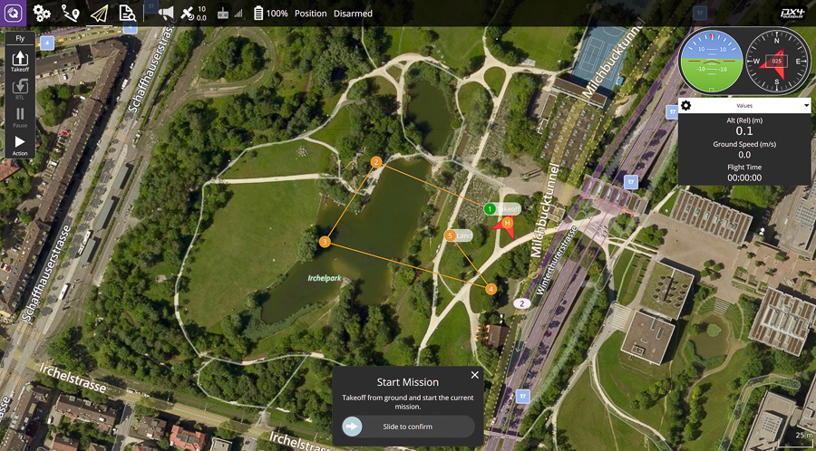
GSTREAMER
7
Piattaforma open-source usata per la creazione di applicazioni multimediali. Alla base di GStreamer c’è il design della pipeline.
Scelta per questo progetto in quanto è sfruttata in programmi, come QGroundControl, con funzioni di controllo di droni in volo.
Interfaccia di
QGroundControl
Notes:
Il software usato per questo progetto è stato Gstreamer, piattaforma open-source, quindi sempre modificabile, usata per la creazionedi applicazioni multimendiali in quanto presenta componenti software per la riproduzione, lo streaming, l’editing di audio/video. E’ stata scelta per via dell’uso utilizzo in applicazioni che hanno funzioni di controllo di droni durante il volo come QgroundControl. Le applicazioni di Gstreamer sono costituite dalle pipeline, ovvero elementi software collegati in cascata.

Slide 8
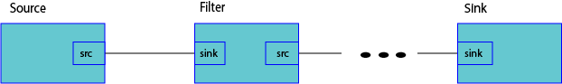
ELEMENTI DELLA PIPELINE
SOURCE
FILTER
SINK
8
Elemento che ottiene i dati da una struttura
esterna alla piattaforma, come connessioni di rete o un file.
Elemento che manipola i dati in ingresso secondo la funzione per cui è stato creato, quindi li filtra verso l’elemento successivo.
Elemento che invece “dialoga” con i driver video o
audio per visualizzare e riprodurre i dati in ingresso.
Notes:
Possiamo avere 3 tipi di elementi: source, elemento che ottiene i dati da una fonte esterna come una interfaccia di rete o un file; filter, che manipola i dati e li passa all’elemento successivo; infine sink, che ha il compito di riprodurre o visualizzare i dati in ingresso.

Slide 9
03
SVILUPPO
9
Sender e Receiver, Scheduler e Controller
Notes:
Fondamentalmente ciò che ho sviluppato sono 2 pipeline: un sender posto sul drone, un receiver posto a terra.

Slide 10
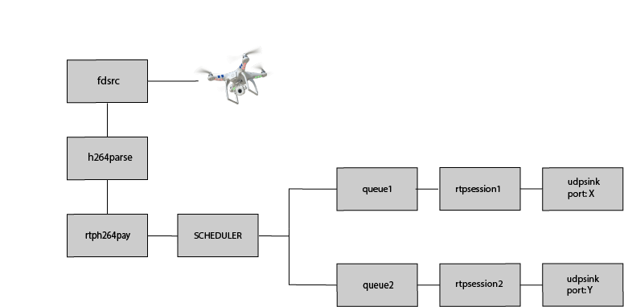
SENDER
10
Le funzioni del sender sono:
Catturare i pacchetti video dalla telecamera - Codificarli in H264 e incapsularli in pacchetti RTP
Smistare i pacchetti tramite lo scheduler - Trasmettere i pacchetti al receiver su UDP
Notes:
Funzione del sender è quello di catturare il video dalla telecamera, codificarli in pacchetti h264 e incapsularli tramite rtph264pay in pacchetti RTP. A questo punto lo scheduler smista i pacchetti nei vari canali prestabiliti, identificati da una sessione RTP, e quindi i pacchetti vengono mandati in rete verso il receiver tramite UDP.

Slide 11
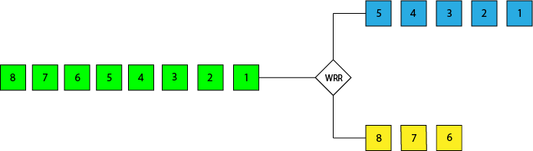
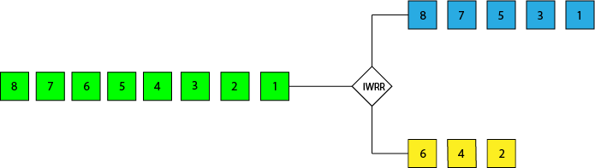
SCHEDULAZIONE DEL FLUSSO
11
WEIGHTED ROUND-ROBIN
Scheduler che smista pacchetti consecutivi nello stesso canale fin quando il percorso non raggiunge il peso assegnato, quindi passa al canale successivo.
INTERLEAVING WEIGHTED ROUND-ROBIN
Scheduler che smista i pacchetti consecutivi in canale diversi, sempre in accordo con i pesi assegnati a ciascun percorso.
Notes:
Lo scheduler è il plug-in che ho implementato quasi da zero. Per lo scheduler il modello di base è stato il weighted roundrobin, che schedula in pacchetti consecutivi in un ciclo tutti verso lo stesso canale fino a quando non viene raggiunto il peso assegnato, quindi passa al successivo. La nostra scelta è ricaduta però su una variante di questo tipo di scheduler, l’interleaving wrr, che smista i pacchetti consecutivi sempre in canali diversi in accordo con i pesi assegnati a ciascun percorso.

Slide 12
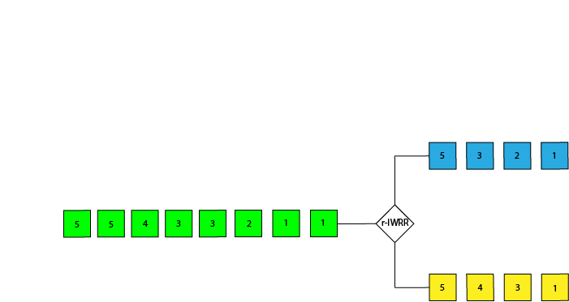
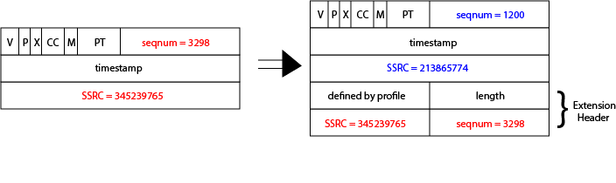
SCHEDULAZIONE DEL FLUSSO
12
REPEAT-IWRR
Come IWRR, ma con la caratteristica aggiuntiva di replicare i pacchetti per avere una maggiore tolleranza agli errori.
ESTENSIONE DELL’HEADER
SSRC e sequence number originali vengono salvati nell’header esteso per poi essere ripresi in un secondo momento. Questi vengono sostituiti con altri SSRC e sequence number, diversi da canale a canale.
Notes:
Una peculiarità del nostro scheduler è quella di poter replicare i pacchetti, facendo attenzione a non far passare i pacchetti duplicati verso uno stesso canale. Tutto questo al fine di avere una maggiore tolleranza agli errori. I pesi assegnati a ciascun canale e il tasso di ridondanza possono essere cambiati in modo dinamico come vedremo dopo. Infine lo scheduler, prima di mandare il pacchetto sul canale scelto, modifica l’header RTP salvando SSRC e seqnum originali in un header appositamente esteso, e immettendo nei campi di SSRC e seqnum nuovi valori.

Slide 13
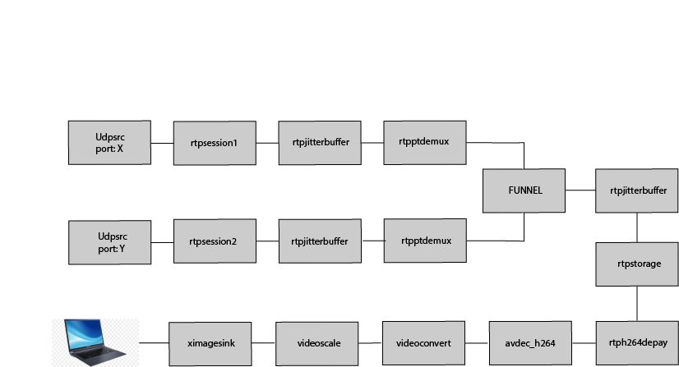
RECEIVER
13
Le funzioni del receiver sono:
Ricevere i pacchetti dalle varie porte UDP - Ricavare le statistiche dalle sessioni RTP
Riaggregare i diversi flussi video in uno - Riordinare i pacchetti
Decodificare i pacchetti - Visualizzare la finestra del video
Notes:
A questo punto passiamo al receiver. Il receiver riceve i pacchetti dalle diverse porte UDP, identifica un canale tramite una sessione RTP, jitterbuffer ci darà le statistiche di ciascun canale che poi invierò al sender tramite RTCP. Ptdemux è stato modificato per poter risettare i SSRC e seqnum originali in modo da poter aggregare il flusso nel funnel. Jitterbuffer di nuovo riordinerà la sequenza, rtpstorage è stato modificato per poter mandare al sender i dati sul flusso aggregato, quindi i pacchetti vengono decodificati e tramite ximagesink si potrà visualizzare il video in tempo reale.

Slide 14
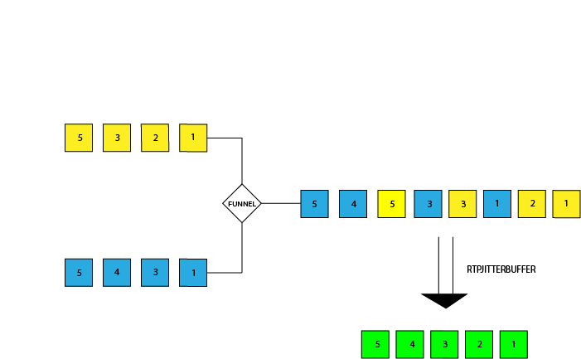
AGGREGAZIONE DEL FLUSSO
14
I pacchetti arrivano dai vari canali verso il funnel,
che li mischia assieme, quindi rtpjitterbuffer elimina i duplicati e riordina la sequenza.
Notes:
Come si accennava prima, il flusso viene aggregato nel funnel, ma in modo disordinato, quindi rtpjitterbuffer eliminerà i duplicati e riordinerà la sequenza in modo da visualizzare a schermo un video chiaro.

Slide 15
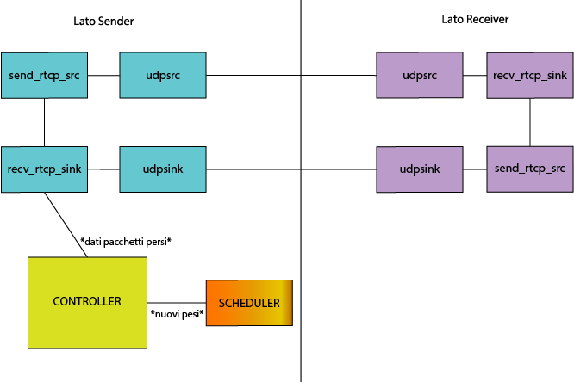
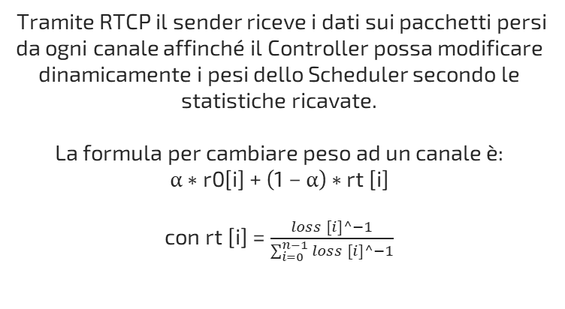
CONTROLLER
15
Tramite RTCP il sender riceve i dati sui pacchetti persi da ogni canale affinché il Controller possa modificare dinamicamente i pesi dello Scheduler secondo le statistiche ricavate.
La formula per cambiare peso ad un canale è:
α ∗ r0[i] + (1 − α) ∗ rt [i]
con rt [i] = $\frac{loss [i]^−1}{\sum_{i=0}^{n−1}{loss [i]^−1}}$
Notes:
Lato sender abbiamo un componente aggiuntivo, il controller, che cambia dinamicamente, quindi anche mentre il video viene visualizzato a schermo, i pesi dei canali nello scheduler usando le informazioni sul numero dei pacchetti persi dai vari canali tramite RTCP, ovvero con i dati che arrivano dal receiver attraverso un loop di feedback. Cambia dinamicamente anche il tasso di ridondanza dei pacchetti in base al numero di pacchetti persi rilevato dopo l’aggregazione del flusso. La formula per cambiare i pesi ai canali è quella che vedete in sovrimpressione dove r0 [i] è il peso iniziale assegnato al canale i, che sarà uguale per tutti, mentre rt [i] è il tasso di perdite di un canale i al tempo t , ed è calcolato attraverso la frazione fra l’inverso delle perdite del canale i e la somma di tutti gli inversi delle perdite di tutti i canali.

Slide 16
04
TEST
16
Grafici con Grafana e
visualizzazione del flusso video
Notes:
I test sono stati realizzati con un Raspberry, sul quale stava il sender, e il mio portatile che conteneva il receiver. A breve vedrete dei grafici che sono stati realizzati tramite un tool, Grafana.

Slide 17
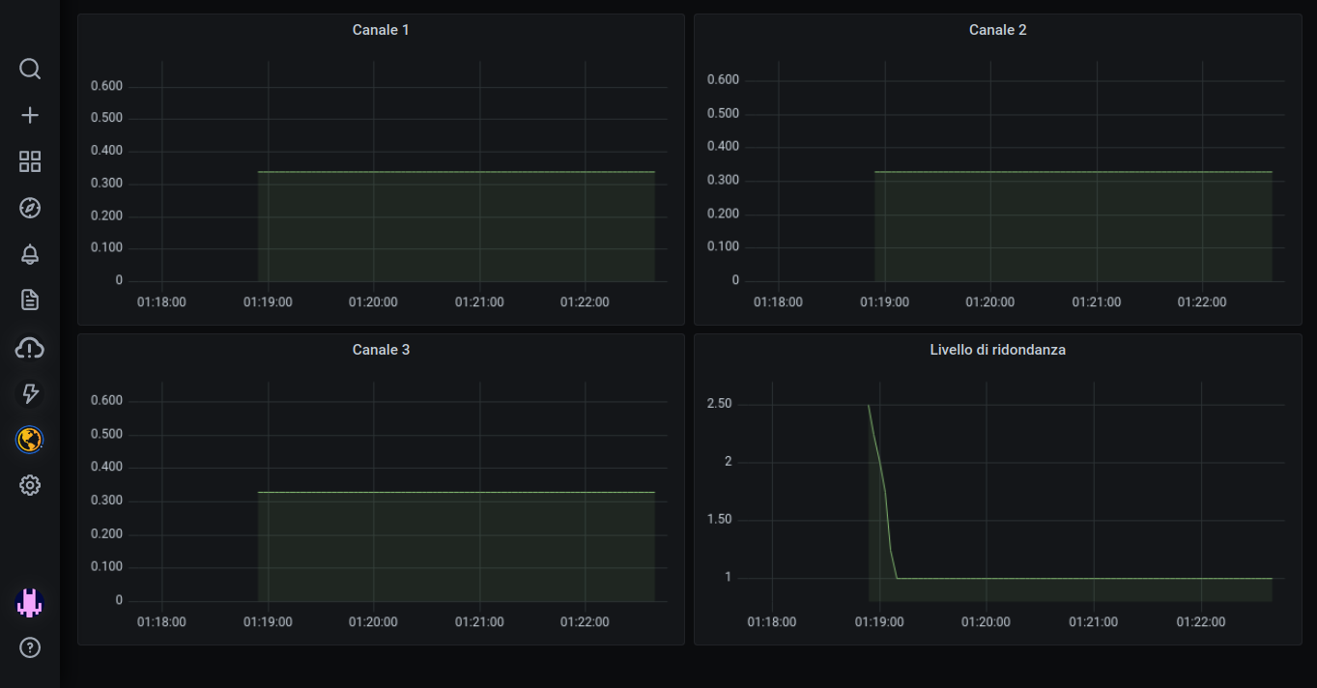
17
TEST CON CANALI SENZA PERDITE
Notes:
Il grafico mostra l’andamento dinamico dei pesi assegnati a 3 canali e del tasso di ridondanza dei pacchetti. In questo caso senza perdite di pacchetti, i canali mantengono la configurazione iniziale, ovvero quella in cui si hanno pesi uguali per tutti i canali, mentre il tasso di ridondanza, sempre massimo all’inizio, crolla fino a 1, cioè quando non viene duplicato alcun pacchetto, non ce ne è bisogno in quanto non abbiamo perdite.

Slide 18
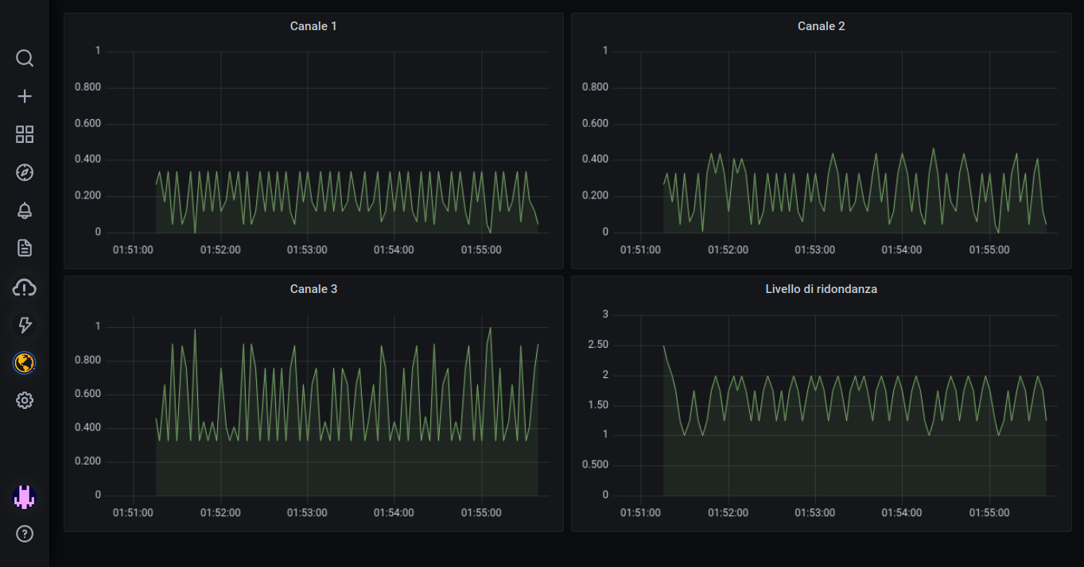
19
TEST CON PERDITE SU 2 CANALI
Perdita canale 1: 10% Perdita canale 2: 1%
Notes:
Questo è il caso in cui sono state simulate delle perdite su 2 canali, del 10% sul primo, del 1% sul secondo, e come si può notare, lo scheduler va a preferire, spesso in modo totale, il canale 3 ovvero quello senza perdite. Il tasso di ridondanza si mantiene su valori medi.

Slide 19
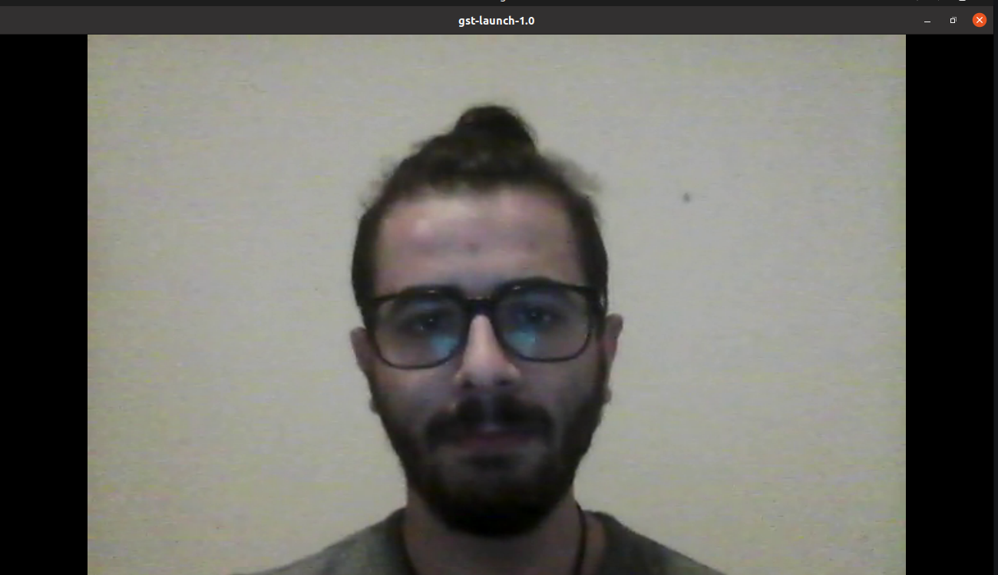
18
FINESTRA VIDEO CON PERDITE SU 2 CANALI
Notes:
Questa è la finestra del video che si ottiene, chiara in quanto la maggior parte dei pacchetti passa dal terzo canale.

Slide 20
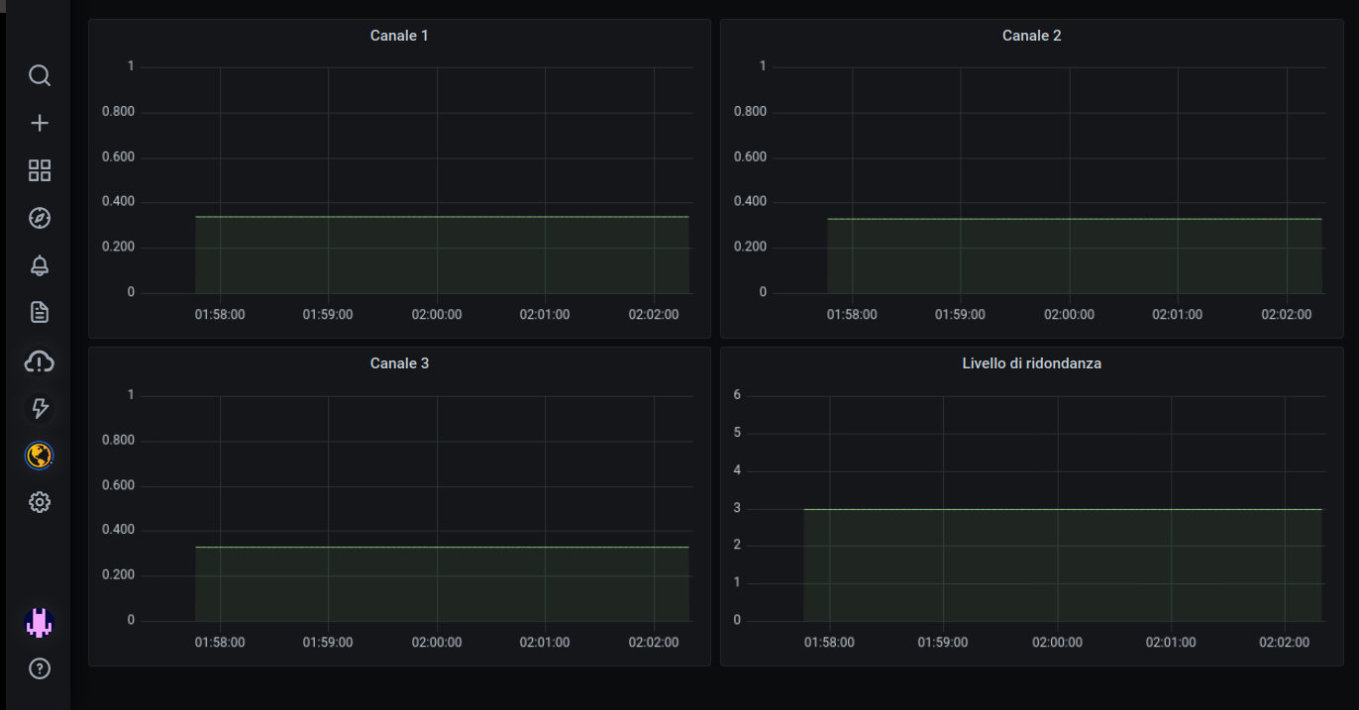
20
TEST CON PERDITE SU TUTTI I CANALI
Perdita canale 1: 40% Perdita canale 2: 10% Perdita canale 3: 5%
Notes:
In questo ultimo caso, abbiamo perdite su tutti i canali quindi il tasso di ridondanza si mantiene sempre massimo, quindi i pesi di ogni canale non possono che mantenersi uguali per tutti in quanto i pacchetti duplicati devono sempre passare per canali diversi.

Slide 21
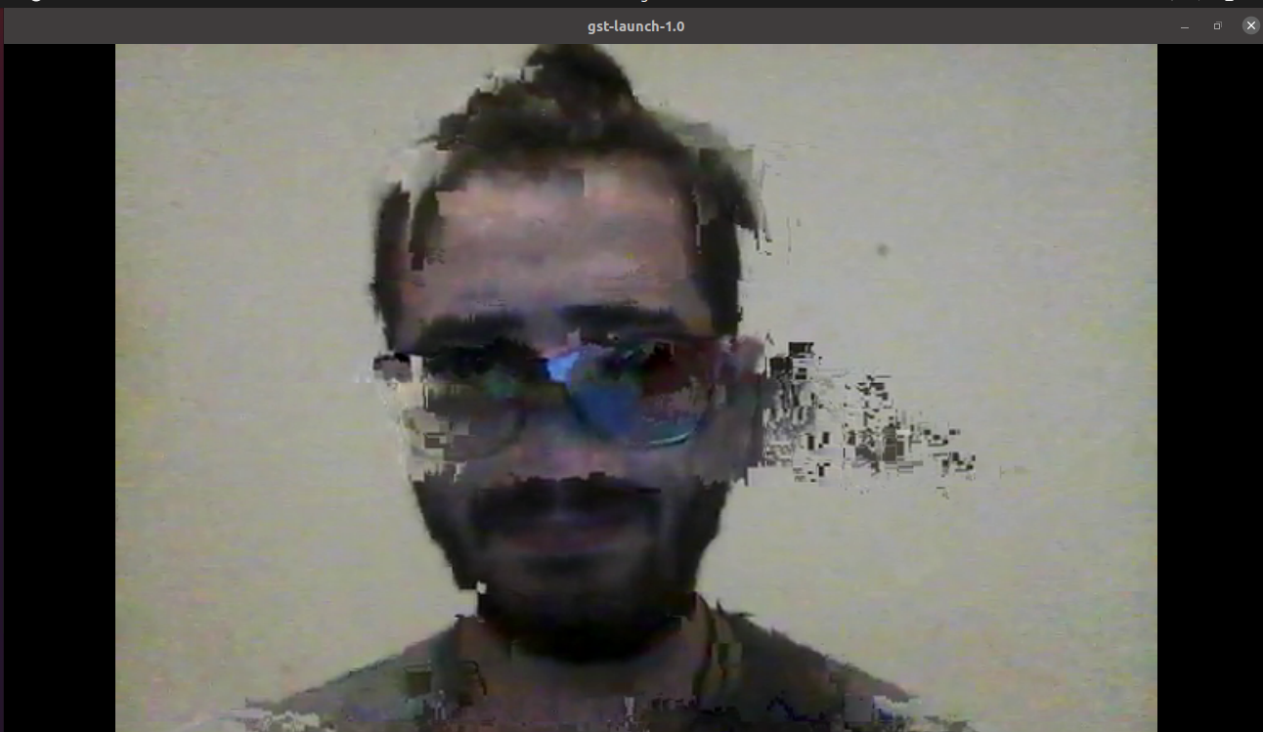
21
FINESTRA VIDEO CON PERDITE SU TUTTI I CANALI
Notes:
E questo è il video risultante, che presenta qualche imperfezione.

Slide 22

22
Lavori futuri
Implementazione di una sessione RTCP per ricavare le statistiche del flusso aggregato
Creazione di nuovi plug-ins invece di modificare quelli già esistenti
Sviluppo di algoritmi basati sull’intelligenza artificiale per il controllo dinamico dei pesi assegnati ai canali.
GRAZIE PER L’ATTENZIONE!
Notes:
Chiaramente la mia applicazione può essere successivamente migliorata per esempio implementando una sessione RTCP per avere i dati sul flusso aggregato, oppure si possono sviluppare degli algoritmi che usano l’intelligenza artificiale per il cambio dinamico dei pesi dei canali. Ciò non toglie che il sistema va bene anche attualmente. E questo è tutto. Grazie per l’attenzione.

